Slide 1
cmake .. -DABY_BUILD_EXE=On
快速高精度的隐私联合学习系统框架
刘雪峰
算法负责：雷静
实现负责：张涛

Slide 2
ABY介绍
场景需求
相关工作
技术路线
实现思路

Slide 3
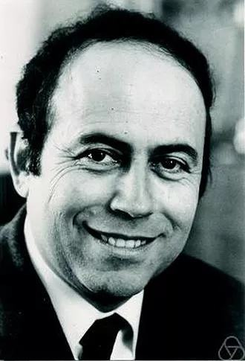
导入
1981年， Michael O. Rabin提出不经意传输协议：
事件：A有一个秘密m，想以1/2概率传送给B
协议执行结束，B能够以50%的概率获得秘密m
B知道自己是否获得了消息m
A不知道B是否获得消息m
可用于：
安全计算 零知识证明 承诺 等

Slide 4

导入
两人分粥公平方案：
Alice：负责分粥
Bob：第一个进行挑选
安全多方计算可不可以进行类似操作？

Slide 5
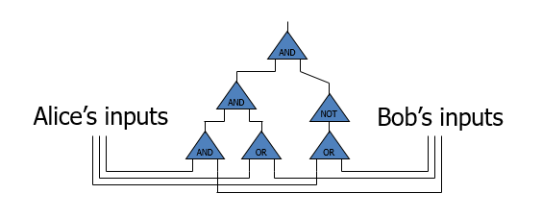
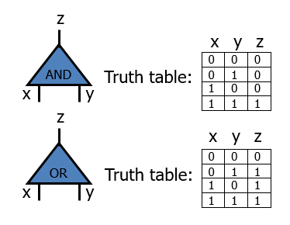
姚（混淆）电路
可安全的计算任意函数
诚实好奇模型
明文计算--将函数转化为二进制布尔电路
如果安全计算每一个门→进而扩展到整个电路
那就可以安全的计算所有函数！！！

Slide 6
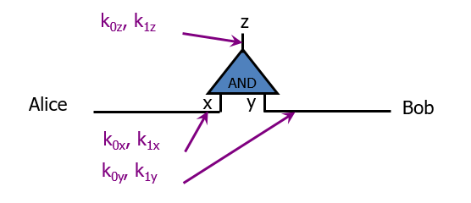
姚（混淆）电路
可安全的计算任意函数
诚实好奇模型
Alice 为每一个线路选择两个随机密钥
一个表示“0”, 另一个表示“1”
一个门共两个输入线路，一个输出线路，共6个密钥
Original truth table:
Encrypted truth table:
Alice 加密真值表，按照洋葱式层层加密。
最内层为输出秘钥
而后右线路输入
最后左线路输入
alice | bob | z
0 | 0 | 0
0 | 1 | 0
1 | 0 | 0
1 | 1 | 1
E_{k0x}(E_{k0y}(k_{0z}))
E_{k0x}(E_{k1y}(k_{0z}))
E_{k1x}(E_{k0y}(k_{0z}))
E_{k1x}(E_{k1y}(k_{1z}))

Slide 7
姚（混淆）电路
可安全的计算任意函数
诚实好奇模型
Alice 随机置换（打乱顺序）加密真值表，而后发送给Bob
Does not know which row of garbled table corresponds to which row of original table
Encrypted truth table:
Garbled truth table:
E_{k0x}(E_{k0y}(k_{0z}))
E_{k1x}(E_{k1y}(k_{1z}))
发送
E_{k0x}(E_{k1y}(k_{0z}))
E_{k1x}(E_{k0y}(k_{0z}))
E_{k1x}(E_{k0y}(k_{0z}))
E_{k0x}(E_{k0y}(k_{0z}))
E_{k1x}(E_{k1y}(k_{1z}))
E_{k0x}(E_{k1y}(k_{0z}))

Slide 8
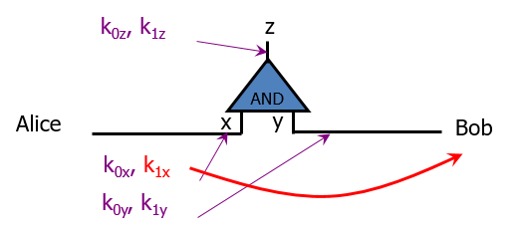
姚（混淆）电路
可安全的计算任意函数
诚实好奇模型
Alice 发送自己的输入对应的密钥，因密钥是随机数，因而Bob并不知道Alice的真实输入bit
Garbled truth table:
If Alice’s bit is 1, she
simply sends k_{1x} to Bob;
if 0, she sends k_{0x}
E_{k1x}(E_{k1y}(k_{1z}))
E_{k1x}(E_{k0y}(k_{0z}))
E_{k0x}(E_{k0y}(k_{0z}))
E_{k0x}(E_{k1y}(k_{0z}))

Slide 9
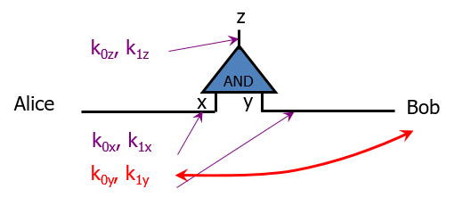
姚（混淆）电路
可安全的计算任意函数
诚实好奇模型
2选1不经意传输协议：服务器端有两个信息，客户端与服务端执行不经意传输协议之后，客户端索回自己需要的信息，服务端不清楚具体传输了哪条信息
Garbled truth table:
Run oblivious transfer
Alice’s input: k_{0y}, k_{1y}
Bob’s input: his bit b
Bob learns k_{by}
E_{k1x}(E_{k1y}(k_{1z}))
E_{k1x}(E_{k0y}(k_{0z}))
E_{k0x}(E_{k0y}(k_{0z}))
E_{k0x}(E_{k1y}(k_{0z}))

Slide 10
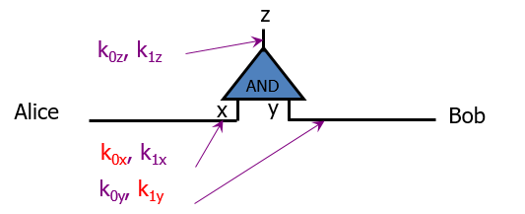
姚（混淆）电路
可安全的计算任意函数
诚实好奇模型
给定左输入右输入密钥, Bob 解密获得输出密钥
输出密钥是随机数，Bob并不知道输出对应的是0还是1
Garbled truth table:
E_{k1x}(E_{k1y}(k_{1z}))
E_{k1x}(E_{k0y}(k_{0z}))
E_{k0x}(E_{k0y}(k_{0z}))
E_{k0x}(E_{k1y}(k_{0z}))

Slide 11
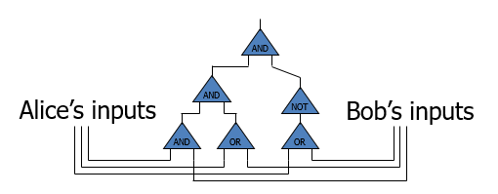
姚（混淆）电路总结
以此类推，Bob计算整个电路
总结：
函数需转换为布尔电路形式实际中，很多函数电路非常巨大，上百万甚至上亿。
m个门，n 个输入, 需 4m次加密和n次不经意传输。
在诚实好奇模型下，姚电路能够固定交互轮数完成任意函数计算，交互次数取决于输入个数。
Bob告诉Alice最终输出结果
Alice查表获得最终输出，反馈给Bob
Notes:
一方为真值表处理者，一方为电路计算者
A为整个电路生成加密真值表 B执行计算
核心（A随机置换真值表？发送自己输入对应的秘钥 。 B不经意传输索取自己输入对应的秘钥，进而计算电路

Slide 12
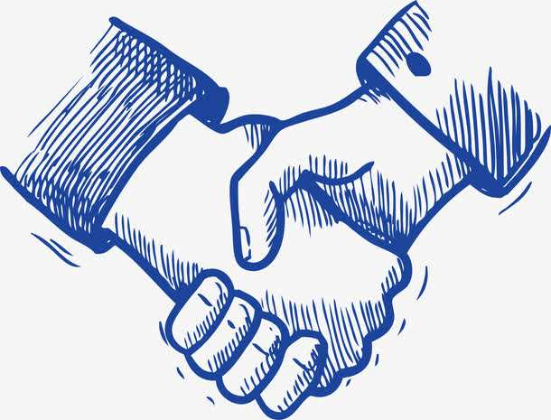
导入
能不能双方都参与计算？（对等地位）
假若双方都参与计算，那么一定要先加密再计算！
单位比特如何加密？
二进制计算支持，与、
或、异或，该哪一个呢？

Slide 13
布尔电路
可安全的计算任意函数
诚实好奇模型
秘密共享：
（n,t）秘密共享，将一个秘密通过门限共享方式分发给n个用户，当且仅当大于t个用户合作的时候，可以恢复秘密。
那双方怎么做？
一方掌握密钥，一方掌握密文，秘密为明文。
那两方比特共享呢？
一方掌握密钥，一方掌握密文，
其中加密方式为异或操作。
异或操作具有友好特性：
满足交换律、结合律、密文可计算性。
对密文执行异或操作，等价于明文做异或，密钥做异或的加密。
数字电路底层
与门、或门、非门集合
与门、异或门、非门集合
Notes:
针对二进制加密优先考虑异或加密，密文均匀 密文不能给攻击者带来任何有价值的额外信息

Slide 14
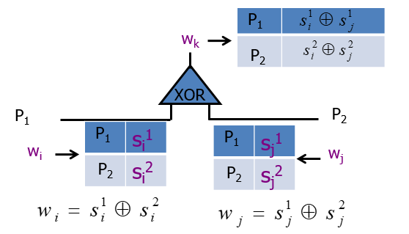
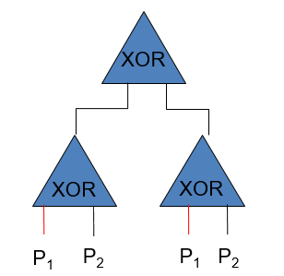
布尔电路（异或门分析）
可安全的计算任意函数
诚实好奇模型
本地计算，得到新的共享
先共享，而后本地计算得到新的共享
先共享，而后本地计算得到新的共享
异或计算只需要在底层共享之后边可本地计算。
Notes:
P₁掌握密文，P₂掌握密钥
w_{i}为P₁的明文，w_{j}为P₂的明文
P₁为w_{i}选择随机比特作为密钥加密，将密钥发送给P₂，本地保存密文
P₂为w_{j}选择随机比特作为密钥加密，将密文发送给P₁，本地保存密钥
针对异或门来说，思路是合理的，并且非常高效 why本地计算，无需交互

Slide 15
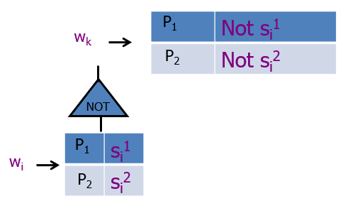
布尔电路（非门分析）
可安全的计算任意函数
诚实好奇模型
针对非门来说，思路也没问题，高效。
Notes:
非门一定是在中间电路段

Slide 16
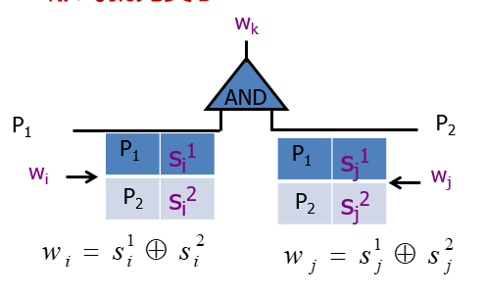
布尔电路（与门分析）
可安全的计算任意函数
诚实好奇模型
存在问题！！

Slide 17
布尔电路（与门分析）
可安全的计算任意函数
诚实好奇模型
P₁选择一位随机比特r本地存储，并执行以下操作
P₂与P₁执行1-out of-4不经意传输协议，获得
Notes:
P₁有s_{i}¹与s_{j}¹,没有s_{i}²与s_{j}²（对于最底层与门，P₁有s_{i}²；对于中间层与门，P₁未知s_{i}²；保持统一处理，按照所有都未知）
给定s_{i}¹与s_{j}¹,未知s_{i}²与s_{j}²，则S的取值共有4种形式
P₁将4中结果列出来，P₂按需索取？（P₂获取整个计算结果了，并且没有完成异或共享）
P₁将4中结果列出来，同时用随机比特异或结果，P₂按需不经意索取，P₁本地保存该随机比特

Slide 18
布尔电路总结
可安全的计算任意函数
诚实好奇模型
布尔电路虽然在异或门与非门有巨大优化，但是由于与门的不经意传输变成1-out of-4，所以综合对比起来姚电路（所有门1-out of-2）来说效率差不多。
布尔和姚电路都是对二进制操作友好的电路。
布尔电路的意义在于：
提出一个新的角度去解决问题。
可扩展为代数（算数）级别计算，效率更高。
可以通过（n，t）秘密共享结合，可以拓展支持多方计算。

Slide 19
导入
能不能双方都参与计算？（对等地位）
假若双方都参与计算，那么一定要先加密再计算！
单位比特如何加密？
二进制计算支持，与、
或、异或，该哪一个呢？

Slide 20
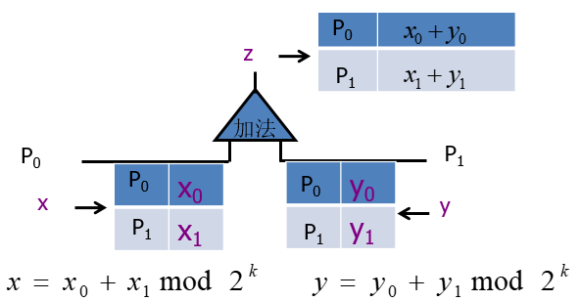
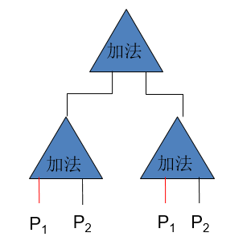
算数电路（加法门分析）
诚实好奇模型
本地计算，得到新的共享
先共享，而后本地计算得到新的共享
先共享，而后本地计算得到新的共享
针对加法门，思路是合理的，并且非常高效。
Notes:
本地计算，无需交互

Slide 21
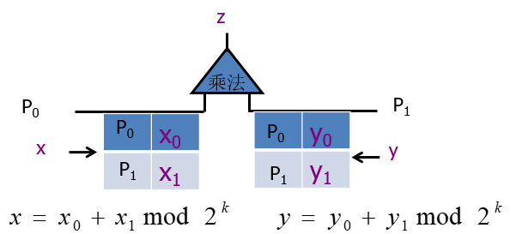
算数电路（乘法门分析）
诚实好奇模型
1.在布尔计算中可以通过枚举来表达所有可能。
2.算数计算中每一方都有2^{k}种可能，共2^{k}2^{k}=2^{2k}种可能。
3.若取128比特安全，则2^{2k}=2¹²⁸，所以k=64。
4.所以用不经意传输方式仅仅是理论上可能。
Notes:
本地计算，无需交互

Slide 22
算数电路（乘法门分析）
诚实好奇模型
解决思路：引入乘法三元组
乘法三元组：是独立于待计算的乘法门，可以预先计算好待后续乘法门使用(注：每个乘法三元组只能使用一次)
P₀拥有a₀ b₀ c₀
P₁拥有a₁ b₁ c₁
满足(a₀+a₁)(b₀+b₁)=(c₀+c₁)
乘法门计算：
P₀公开x₀+a₀，y₀+b₀
P₁公开x₁+a₁，y₁+b₁
双方均可计算获得e=x+a,f=y+b
P₀本地计算：z₀=-fa₀-eb₀+c₀mod2^{k}
P₁本地计算：z₁=ef-fa₁-eb₁+c₁mod2^{k}
使用同态Paillier协商乘法三元组：
P₁计算发送给P₀：
P₀计算发送给P₁：
P₁解密并计算:

Slide 23
算数电路总结
诚实好奇模型
1. 加法本地计算，乘法利用三元组也非常高效（注：三元组是可以预先计算好的）。
2. 布尔共享和混淆电路可以支持负数、小数等任意计算，算数电路看起来只能支持非负数的加法和乘法（也可以利用放大操作支持）。
3. 算数电路支持加法和乘法作为计算单元，可以扩展到减法理论上，任何函数都可以通过多项式组合的方式去无限逼近。
4. 通过与布尔比较大小结合，可以支持非常多的非线性计算，这个要结合具体计算函数。
Notes:
本地计算，无需交互

Slide 24
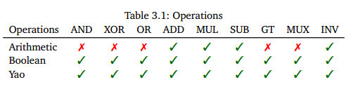
ABY电路总结
诚实好奇模型
1.可以利用各个电路的优点分别去做其优势的方向。
2.三个电路可以通过加掩码的方式相互转换。
3.姚电路和布尔共享优点就是支持数据与功能比较全。而算术共享是计算效率高。
 | 姚电路 | 布尔共享 | 算数共享
支持功能 |  | ⬇⬇⬇⬇⬇ | ⬇⬇
计算效率 | ⬇⬇ | ⬇⬇ | ⬇⬇⬇⬇⬇
支持数据 | ⬇⬇⬇⬇⬇ | ⬇⬇⬇⬇⬇ | ⬇
⬇⬇⬇⬇⬇

Slide 26
场景需求
相关工作
技术路线
实现思路

Slide 27






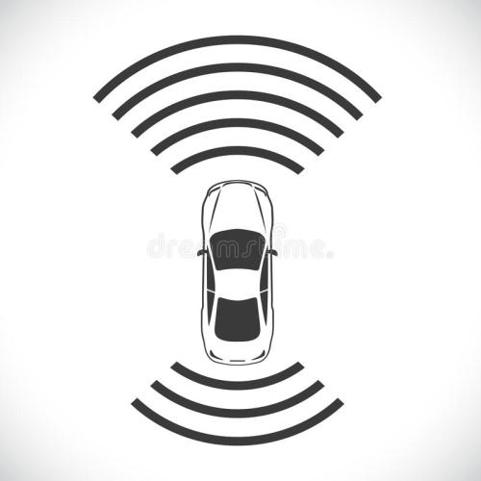


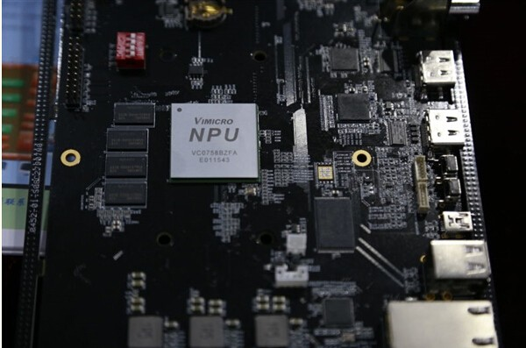
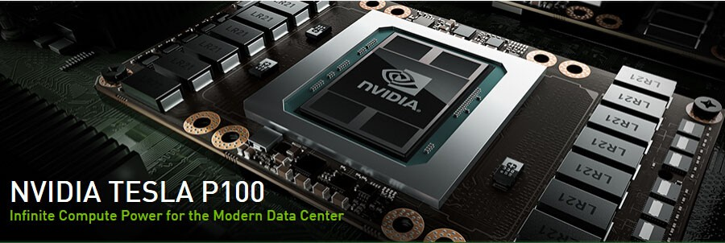
背景简介
01
数据
Big Data
02
算力
Computing Power
各个组织机构→大量数据
各个厂商→GPU/TPU/NPU/DPU
学术→机器学习算法优化
机器学习的两大先决条件
Notes:
（1）机器学习是人工智能的重要分支，通过从大量数据中学习以获得数据背后的经验规律，进而对未知数据进行预测，广泛地应用于声音、图像、文字等数据的处理。
（2）机器学习的两大先决条件分别是：快速计算能力以及大量的数据。近年来专有硬件技术（GPU, DPU, NPU等）飞速演进；另一方面，随着大数据和万物互联时代到来，各个组织和机构产生并积累了大量的数据。
（3）目前机器学习已在迅速地改变人们的生活方式，广泛地应用于包括医疗、金融、生物识别、自动驾驶等多类私人领域。

Slide 28
背景简介
ML三阶段
收集样本数据
调参训练模型
预测新的样本
学得的模型适用于新样本的能力，称为“泛化能力”。
机器学习的最终目标是训练出具有强泛化能力的模型，以很好地适用于整个样本空间，用于对未知数据做准确地预测。
训练数据
机器学习
预测数据
目标模型
预测结果
被认为是提高训练模型泛化能力的一种本质方法
多数据源联合学习
Notes:
（1）机器学习过程包括收集样本数据，利用样本数据和学习算法训练模型，利用学得的模型预测新样本三个主要阶段，其中，学得的模型适用于新样本的能力，称为“泛化能力”。
（2）机器学习的最终目标是训练出具有强泛化能力的模型，以很好地适用于整个样本空间用于对未知数据做准确地预测。
（3）多数据源联合的“共享式机器学习”被认为是提高训练模型泛化能力的一种本质方法，其内在原理是：扩充训练数据集（训练样本），得到更多关于样本分布的信息，最终学习获得具有更强泛化能力的模型。

Slide 29
场景需求
数据源1
集中式学习
功能需求：机器学习正确、高效
安全需求：数据集隐私
隐私性要求多数据源共享学习不泄露每个数据源的数据集，依然能够完成模型训练并且训练结果等同于“集中式学习”效果。
数据源2
......
可信中心
目标模型
数据源N
隐私等效
数据源1
共享式学习
经典通用的安全计算技术
同态：效率低，对非线性不友好
安全多方计算：电路深度大
差分隐私：不是强隐私（正交问题）
数据源2
......
安全计算
目标模型
数据源N
挑战：经典通用的安全计算协议不能直接扩展到真实的ML应用
Notes:
数据集隐私挑战。
在“最贵不是石油而是数据”的当今，共享学习不能简单理解为使用机器学习算法对各数据源汇集后的数据训练（我们称这种模式为“集中式学习”）。从技术角度来说，多数据源共享学习需首先满足数据自身的安全需求即数据集隐私性。隐私性要求多数据共享学习不泄露每个数据源的数据集，依然能够完成模型训练并且训练结果等同于“集中式学习”效果。
可用于隐私保护多数据源共享式机器学习的安全计算技术主要有同态，安全多方，差分隐私等。其中同态定义，效率低，对非线性不友好；安全多方定义，基于电路的电路深度大；因此通常需要多个技术结合。此外，差分隐私定义，不是强隐私不保护数据资产，用来保护最后公布的模型抵抗成员攻击，与我们的问题是正交的。
尽管安全计算技术过去十年有了令人惊喜的进步，然而，经典通用的安全计算协议并不能直接扩展到真实的多数据源共享学习的机器学习(ML)应用程序中。

Slide 30
场景需求
相关工作
技术路线
实现思路
Notes:
到目前为止，与我们的工作最相近的是ABY3、SecureML和QUOTIENT。其中与我们工作不同（1）ABY3（恶意模型，问题不同）（2）SecureML（乘法三元组慢，精度不够）（3）QUOTIENT（二进制，非线性函数只考虑了一种）。

Slide 31
相关工作
思路1
借鉴计算机软件计算原理
ABY3（CCS2018）
（恶意模型，问题不同）
将机器学习算法中复杂计算通过数值分析的方法分解为底层加乘运算，如SecureML（S&P2017） ；
加乘运算对秘密共享、同态密码等技术友好。
SecureML（S&P2017）
（乘法三元组慢，精度不够）
借鉴计算机硬件(嵌入式)计算原理
思路2
QUOTIENT（CCS2019）
（乘法三元组慢，精度不够）
将机器学习算法中复杂计算通过虚拟电路的方法转化为布尔运算，如QUOTIENT（CCS2019） ；
布尔运算对加密电路、布尔共享等技术友好。
代表方案
主流思想
将不同的安全计算技术结合起来，为定制的ML任务设计定制的安全协议
Notes:
为了克服这个问题，最近的研究从两种思路出发，将不同的安全计算技术结合起来，为定制的ML任务设计定制的安全协议：（1）借鉴计算机软件计算原理，将机器学习算法中复杂计算通过数值分析的方法转化为对秘密共享、同态密码等技术友好的加乘运算，如SecureML（S&P2017）;（2）借鉴计算机硬件嵌入式计算原理，将机器学习算法中复杂计算通过虚拟电路的方法转化为对加密电路技术友好的布尔运算，如QUOTIENT（CCS2019）。
然而这些最先进的新方法仍然存在一些值得改进的地方：（1）线性运算中乘法的乘法三元组预分配占用的时间太多，尽管它是离线处理并且是数据无关的；（2）非线性运算不友好，尤其是sigmoid、tanh等含有指数的非线性激励函数。
到目前为止，与我们的工作最相近的是ABY3、SecureML和QUOTIENT。其中与我们工作不同（1）ABY3（恶意模型，问题不同）（2）SecureML（乘法三元组慢，精度不够）（3）QUOTIENT（二进制，非线性函数只考虑了一种）。

Slide 32
SecureML（S&P2017）
线性回归：归纳为加法、乘法运算
服务器A
服务器B
逻辑回归：归纳为加乘、sigmoid
数据源1
数据源2
......
数据源N
神经网络：归纳为加乘,ReLU,softmax
三大贡献：
十进制的代数运算：将十进制数据转化为有限域上的整数；截断处理保持小数位数不变
安全多方计算友好的激活函数：将sigmoid替换为两个ReLU函数的和；将softmax函数替换为ReLU函数，加法和单个除法的组合
向量化技术：乘法三元组的向量化处理
存在的问题：
乘法三元组使用OT/HE实现，因此离线阶段会耗用安全协议大部分时间。如在两方计算设置下，MNIST数据集上的3层DNN超过80小时，如何有效降低预处理时间，是一个待解决的关键问题。
非线性激励函数在安全计算中采用替代和转化的方式实现，无法达到现有明文算法的准确性。
Notes:
考虑到训练需要大量的乘法，这是非常昂贵的。定点加法相当简单。对于乘法，我们证明了以下策略是非常有效的:将两个共享的十进制数表示为有限域中的共享整数;使用离线生成的乘法三联体对共享整数执行乘法;让每一方截断其共享的乘积，以便用固定数量的位表示小数部分。我们提出了一个简单而有效的解决方案来支持整数域的十进制算术。考虑两个小数x和y的定点乘法，其中小数部分的最多l位

Slide 33
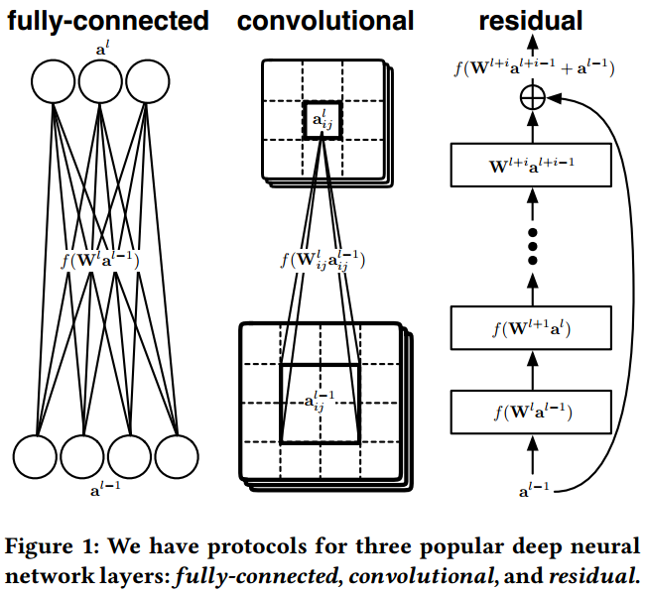
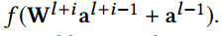
QUOTIENT（CCS2019）
全连接网络：每一层的运算归结为两种
（1）矩阵向量乘法（2）非线性函数ReLU
卷积神经网络：本质上是多层的全连接网络，输入输出是矩阵的数组，运算一样。
深度残差网络：在激励函数之前，添加前面的激活，运算一样。
主要贡献：
将网络权值分层，拆分成对布尔计算友好形式，利用嵌入式算法实现定点数优化的算法。
比SecureML准确6%，广域网快50X
存在的问题：
只考虑了一种激励函数，不是通用架构

Slide 34
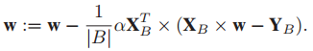
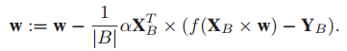
困难问题
常用算法示例
常用激活函数
sigmoid
1/(1+e^{-x})
tanh
2sigmoid(2x)-1
softmax
e^{-xi}/∑e^{-xi}
ReLU
max{x,0}=(x>0)·x
1.线性（矩阵×向量）运算量大
2.非线性（激活函数）对安全不友好
形式：Wa（大量乘法）
现有技术：(1)HE:运算效率极低
(2)SS:需要大量乘法三元组
形式：sigmod、tanh、ReLU、softmax
现有技术：(1)GCs：适合简单的ReLU
(2)线性逼近+SS：有误差
挑战：高效的乘法三元组和高精确度的非线性函数

Slide 35
场景需求
相关工作
技术路线
实现思路

Slide 36
技术路线
服务器S₁
服务器S₂
ML算法
DNN: CNN / RNN
线性回归
逻辑回归
神经网络
客户C₁
客户C₂
......
客户C_{n}
封装函数API
ML运算
线性：矩阵乘向量
W·a
（大量乘法运算）
非线性：激励函数
sigmoid、tanh、ReLU、softmax
系统模型：
对数据在客户端的分布不做任何假设
采用主流的双服务器辅助的安全多方计算模式
安全定义：
两个服务器互不勾结且诚实好奇，不限制客户之间及客户与服务器之间的勾结
对手只了解它损坏的客户端数据和最终输出，而不了解其余客户数据集。
CPU指令集
基本运算
线性运算
非线性运算
布尔运算
加
乘
除
指数
比较大小
Notes:
多数据源联合共享式机器学习考虑一组客户C1，…， Cm想要在他们的联合数据上训练各种模型。我们不对数据如何在客户端之间分布做出任何假设。特别是，数据可以水平或垂直分区，或者作为之前计算的一部分在它们之间秘密共享。为了避免直接采用安全多方计算要求客户实时在线和开销大且难扩展的问题，采用主流的双服务器辅助的安全多方计算模式。在该模式下客户在初始化阶段分发输入(秘密分享)给两个不共谋的服务器，之后不参与任何的计算。并且这种模式兼容布尔运算和代数运算的组合（ABY）
涉及的各方是m个客户C1，…， Cm和两个服务器S0, S1。假设一个半诚实的对手可以破坏客户端的任何子集，最多破坏两个服务器中的一个，两个服务器互不勾结且诚实好奇。请注意，我们不限制客户端之间以及客户端与服务器之间的勾结。我们称这样的对手为可以接受的对手。安全定义要求这样的对手只了解它损坏的客户端数据和最终输出，而不了解其余客户端数据集。

Slide 37
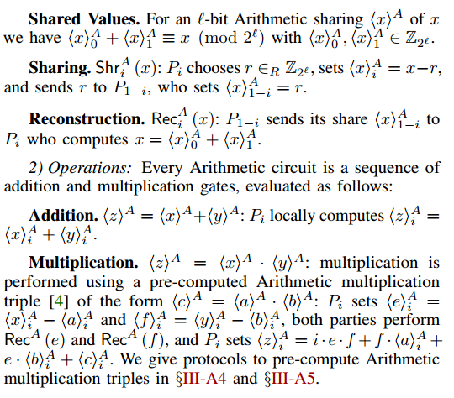
加&乘
加法运算 （x+y=z）
乘法运算 （x ·y=z）
基于算术共享
z₀=x₀+y₀
z₁=x₁+y₁
加法运算
服务器S₀
服务器S₁
加法门
x₀
y₁
x₁
y₀
x
y
客户C₀
......
客户C₁
z₀
z₁
服务器S₀
服务器S₁
乘法运算
乘法门
{a₀,b₀,c₀}
{a₁,b₁,c₁}
x₀
y₁
x₁
y₀
x
y
客户C₀
......
客户C₁

Slide 38
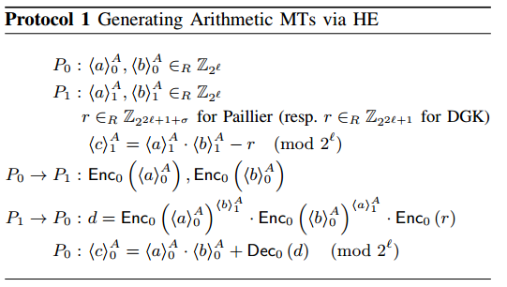
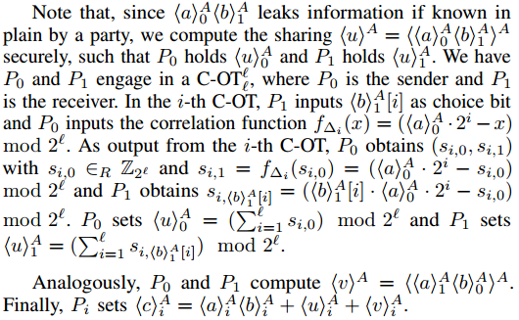
乘法三元组-our work
基于同态HE
_{加解密操作耗时、需要额外的公钥系统}
高效乘法三元组协议：拟采用高效的内积协议替代同态HE或不经意传输OT技术完成乘法运算的预处理，实现高效的安全乘法原语
S₁： {a₀,b₀,c₀}
S₂： {a₁,b₁,c₁}
其中：a₀+a₁=a；b₀+b₁=b；c₀+c₁=c；且c=ab
基于不经意传输OT
S₁：随机选择a_{0，}b_{0，}c₀
S₂：随机选择a_{1，}b₁
为满足约束条件，S₂需利用安全内积协议计算
c₁=(a₀+a₁)(b₀+b₁)-c₀
=a₀b₀+a₀b₁+a₁b₀+a₁b₁-c₀
=(a₀b₀,a₀,b₀,1,c₀)·（1,b₁,a₁,a₁b₁,-1）
_{OT耗时、二进制}
1.两方HE/OT 2.可信第三方分发 3.用户协助

Slide 39
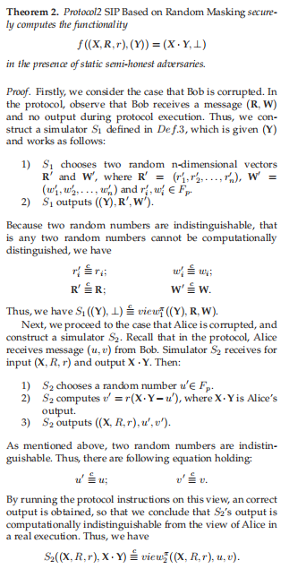
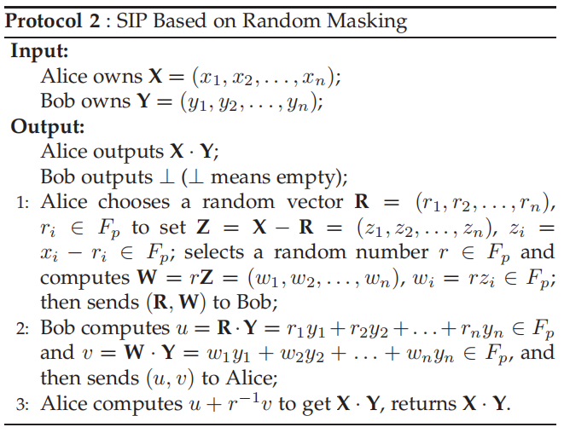
安全内积协议-technical detail
As a building block
X·Y=(x₁,x₂,...,x_{n})·(y₁,y₂,...y_{n})
= x₁y₁+x₂y₂+...x_{n}y_{n}

Slide 40
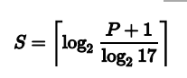
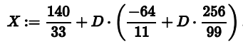
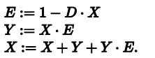
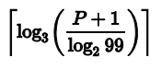
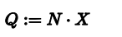
除法运算
除法运算1/D
明文：Newton–Raphson Division / Variant Newton–Raphson division
密文：基于算术共享的高效除法运算安全协议
除法门
Newton–Raphson Division
迭代公式：X_{i+1} = X_{i} * (2 - D*X_{i})
迭代次数：
Variant Newton–Raphson division
迭代公式：见右图
迭代次数：

Slide 41
高精度的指数函数
指数运算e^{x}
明文：在二进制下利用指数基底精确表示指数函数
密文：基于算术共享的高效指数计算安全协议
指数门
step₀ 初始化二进制基底{ B₀=e²⁰, B₁=e²¹, B₂=e²², B₃=e²³, B₄=e²⁴,… B_{i}=e^{2i}}
step₁ 把x换算成二进制：x=a₀*2⁰+a₁*2¹+a₂*2²+…+a_{n}*2^{n} [x=(a_{n}…a₁a₀)_{B} ]
step₂ 计算e^{x}=(B₀)^{a0} (B₁)^{a1}…(B_{n})^{an}
比如23=1+1*2+1*2²+0*2³+1*2⁴, 23=(10111)_{B}
则e²³=(B₀)¹ (B₁)¹ (B₂)¹ (B₃)⁰(B₄)¹
指数函数的线性性质： 加法性质e^{x}e^{y} =e^{x+y}, 数乘性质(e^{x})^{y}=e^{xy}

Slide 42
比较大小
max（a,b）
比较门
明文：如果 a>b，max（a,b）=1；否则，max（a,b）=0
密文：基于布尔共享的高效比较运算安全协议
隐私保护的机器学习系统
基
本
运
算
门
线性运算
非线性运算
布尔运算
加法门
乘法门
除法门
指数门
比较门
常
用
函
数
API
线性：矩阵乘向量
W·a
（大量乘法运算）
非线性：激励函数
sigmoid、tanh、ReLU、softmax

Slide 43
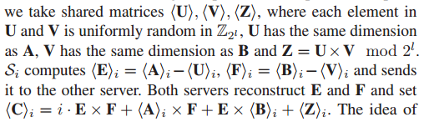
ML—矩阵·向量乘法
W·a
Min-bach：在实践中，每次迭代不是选择一个样本数据，而是随机选择一小批样本，并通过对所有样本在当前w上的偏导数求平均值来更新w。
优点：可使用向量化操作加速计算，加快迭代速度。w收敛更平滑、更快。
矩阵加法：还是直接本地计算
矩阵乘法：难点是乘法三元组的矩阵形式
矩阵形式的安全内积协议
输入X=(A₀B₀,A₀,B₀,I,C₀)
输入Y=（I,B₁,A₁,A₁B₁,-I）
随机矩阵序列R（同X），随机数r
输出X·Y=A₀B₀+A₀B₁+A₁B₀+A₁B₁-C₀

Slide 44
ML—激励函数
含指数运算：sigmoid、tanh、softmax
不含指数：ReLU
激励函数
函数表达式
运算需要的门电路
sigmoid
1/(1+e^{-x})
1个指数门；1个加法门；1个除法门
tanh
2sigmoid(2x)-1
1个sigmoid门；2个乘法门；1个加法门
softmax
e^{-xi}/∑e^{-xi}
n个指数门；1个加法门；1个除法门
ReLU
max{x,0}=(x>0)·x
1个比较门；1个乘法门

Slide 45
ML—激励函数的导函数
含指数运算：sigmoid、tanh、softmax
不含指数：ReLU
激励函数
函数表达式
导函数
sigmoid
1/(1+e^{-x})
f ′ (x)=f(x) (1−f(x) )
tanh
2sigmoid(2x)-1
f '(x)=1 - f(x)^2 or 转化成sigmoid
softmax
e^{-xi}/∑e^{-xi}
输出层函数，不需求导
ReLU
max{x,0}=(x>0)·x
f ′ (x) = (x > 0)

Slide 46
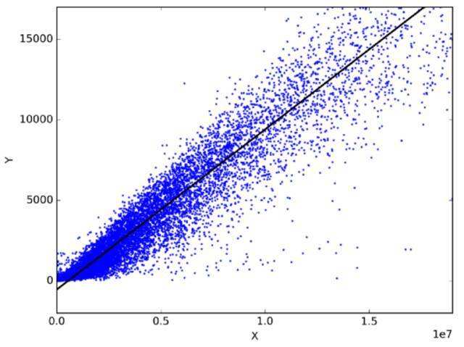
ML—线性回归
已知n个训练样本x_{i}（包含d维特征），对应的输出
标签为y_{i}，线性回归学习得到一个函数g(·)，使g(x_{i})≈y_{i}
学习过程的迭代 表达式：
前向传播：y_{j}*=x_{i}·w
后向传播：α(y_{j}*-y_{i})x_{ij}
应用：如用来了解疾病和某些医学特征之间的关系
w_{j}==w_{j}-α(x_{i}·w-y_{i})x_{ij}
隐私保护的线性回归
所需运算：线性运算：加法运算+乘法运算
优化：向量化共享形式表示为：

Slide 47
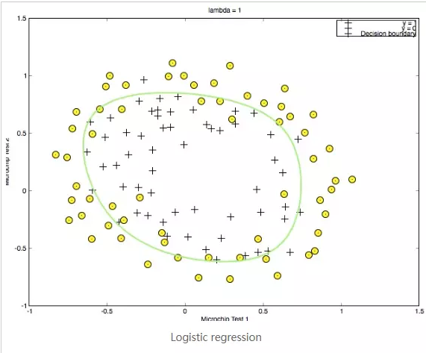
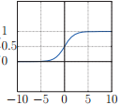
ML—逻辑回归
在二分类问题中，输出标签y_{i}是二进制的，即0或1。
激励函数：
sigmoid函数：
前向传播：相比于线性回归，多了激励函数
后向传播：与线性回归相同
应用：二分类问题，如基于某些医学特征预测患病
隐私保护的线性回归
所需运算：线性：加法+乘法；非线性：sigmoid激励函数
优化：向量化共享形式表示为：

Slide 48
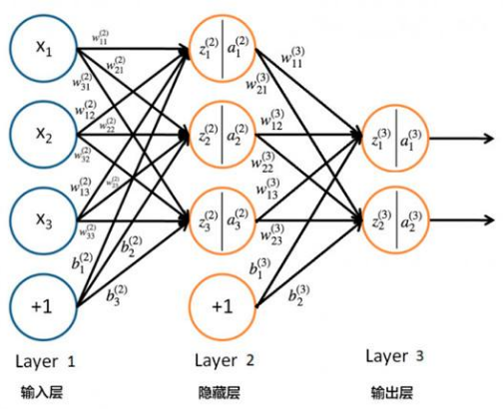
ML—神经网络
神经网络是回归的一种推广，用来学习高维输入和输出数据之间更复杂的关系。隐层和输出层的每个节点都是回归的实例，对应1个激励函数和1个系数向量。
对于多分类问题，常在输出层应用1个softmax函数
应用：广泛应用于图像处理、语音和文本识别等领域
隐私保护的线性回归
所需运算：线性：加法+乘法；非线性：ReLU+softmax
优化：向量化的形式表示为：

Slide 49
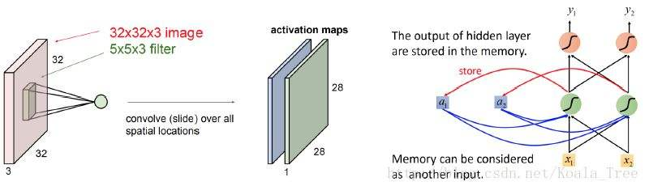
ML—深度神经网络DNN
CNN: 将图像特征和神经网络结合引出卷积神经网络CNN，多用于图像处理。
RNN: 对时间序列上的变化进行建模引出循环神经网络RNN，自然语言处理。
卷积神经网络
循环神经网络
隐私保护的线性回归
CNN所需运算：线性：加法+乘法；非线性：ReLU+softmax
RNN所需运算：线性：加法+乘法；非线性：sigmoid+tanh

Slide 50
场景需求
相关工作
技术路线
实现思路
Notes:
到目前为止，与我们的工作最相近的是ABY3、SecureML和QUOTIENT。其中与我们工作不同（1）ABY3（恶意模型，问题不同）（2）SecureML（乘法三元组慢，精度不够）（3）QUOTIENT（二进制，非线性函数只考虑了一种）。

Slide 51
实验拟设置
双服务器配置；C++
数据集
简介
MNIST
包含10个不同手写数字的60K训练和10K测试灰度(28×28)图像
Arcene
包含200个质谱仪的数据样本,10,000个特征，用来确定病人是否患癌
MotionSense
包含智能手机加速度计和陀螺仪传感器数据四种不同的活动
Thyroid
包含3.7K训练样本和3.4K测试样本21维患者资料（甲状腺）
Breast cancerr
包含5547乳腺癌组织病理学RGB(50×50)图像（二分类）
Skin Cancer MNIST
包含七类皮肤病变的8K训练和2K(28×28)皮镜RGB图像
German credit
包含银行帐户持有人的1k个实例,两个信用等级:好或坏,20个属性

Slide 52
实现拟思路
第一步
线性运算
非线性运算
布尔运算
预计需要时间
1个月
加法门
乘法门
除法门
指数门
比较门
ML线性运算API
ML非线性激励函数API
预计需要时间
1个月
第二步
矩阵加法、乘法
矩阵形式乘法三元组
sigmoid、tanh、ReLU、softmax
第三步
上层应用
线性回归
逻辑回归
神经网络
预计需要时间
1个月
DNN、 CNN 、 RNN
代码重构、优化、测试
1个月

Slide 53
加法门&乘法门&比较门
ABY框架
加法门
乘法门
比较门
PutADDGate
(share* ina, share* inb)
乘法三元组
PutCMPGate
(share* ina, share* inb)
S_{0：}随机选择a₀,b₀,c₀
S_{1：}随机选择a₁,b₁,b₁
安全内积协议
S₁得到c₁
PutMULGate
(share* ina, share* inb)

Slide 54
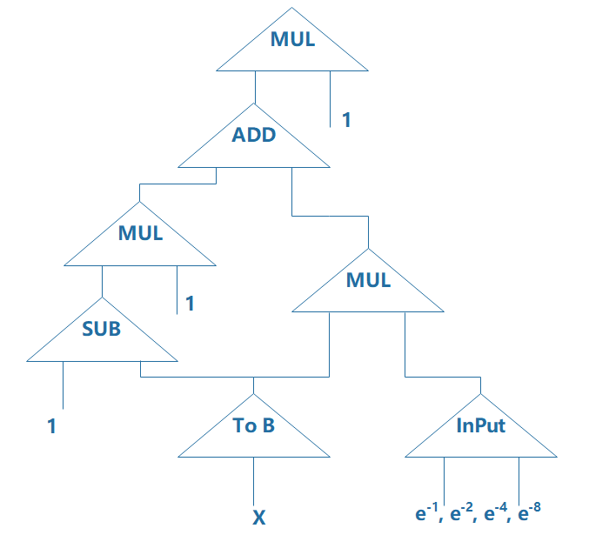
指数门
Init Z <- - 1, Temp<- - 1
e⁻¹ e⁻² e⁻⁴ e⁻⁸ e^{-16 …}
InPut Z , Temp, e⁻¹, e⁻², e⁻⁴, e⁻⁸, e^{-16…}
(a_{i} … a₀) <- - X Decimal2Binary
for i <- - 0 to n
Z <- -(a_{i} * e^{2i} +(1- a_{i}) * 1) * Z
OutPut Z
指数门

Slide 55
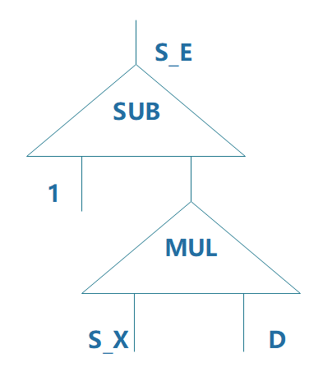
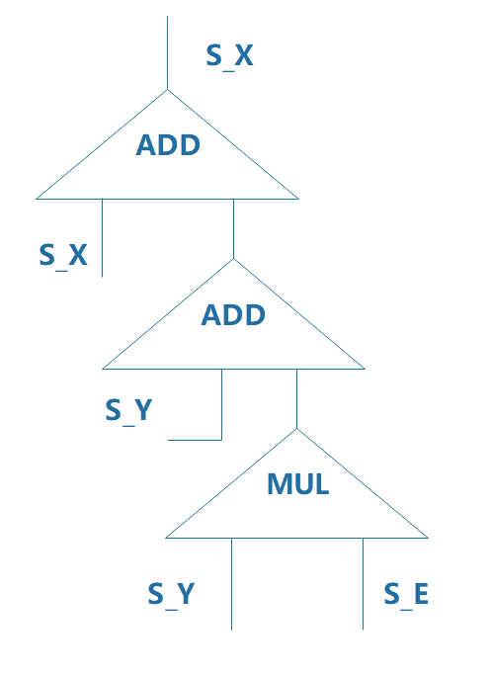
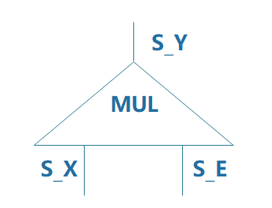
除法门
P为精度 n为迭代次数
Init n<- -
InPut D
S_X <- - 140/33+D*(-64/11+D*256/99)
for i <- - 0 to n
S_E <- - 1 – D * S_X
S_Y <- - S_X * S_E
S_X <- - S_X + S_Y + S_Y * S_E
Q <- - N * S_X
OutPut Q

Slide 56
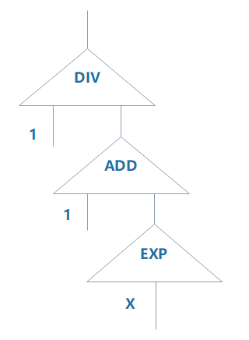
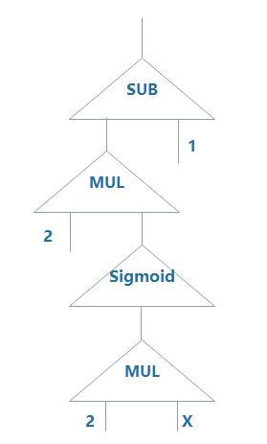
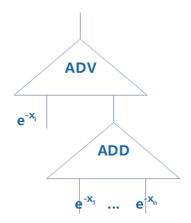
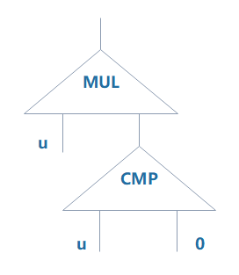
激励函数
sigmoid
tanh
softmax
ReLU

Slide 57
ML算法
线性回归：加法门+乘法门
逻辑回归：加法门+乘法门+sigmoid门（指数门+除法门+加法门）
神经网络：加法门+乘法门+ReLU门（比较门+乘法门）+softmax门（指数门+除法门+加法门）
DNN：加法门+乘法门+ReLU门
CNN： 加法门+乘法门+ReLU门
RNN： 加法门+乘法门+sigmoid门+tanh门（指数门+除法门+加法门）

Slide 58
小结
提出了新的高效的乘法三元组协议。
提出了新的高效的用于计算非线性激励函数的安全协议，包括sigmoid、tanh、softmax等。
针对机器学习的主流经典算法给出定制的安全协议，包括：线性回归、逻辑回归、神经网络、深度神经网络（CNN\RNN）等。
严格的安全证明和可行性分析。
后续需在大量真实数据集中测试显示其有效。

Slide 59
Q&A

